Slide 1
Підвищення якості логопедичного уроку шляхом застосування ІКТ, креативних завдань, поповнення власної навчальної - інформаційної, довідкової бібліотеки
Підготувала вчитель-логопед Диман Анастасія Сергіївна

Slide 2
Особливості підбору вправ до логопедичного уроку
Під час дистанційної роботи з учнями я помітила, що найбільш ефективними є завдання та методики роботи які є цікавими для дітей, а саме які стимулюють найбільшу кількість підкіркових зон мозку. Вправи-ігри після виконання яких дитина бачить кількість, набраних нею, балів.

Slide 3
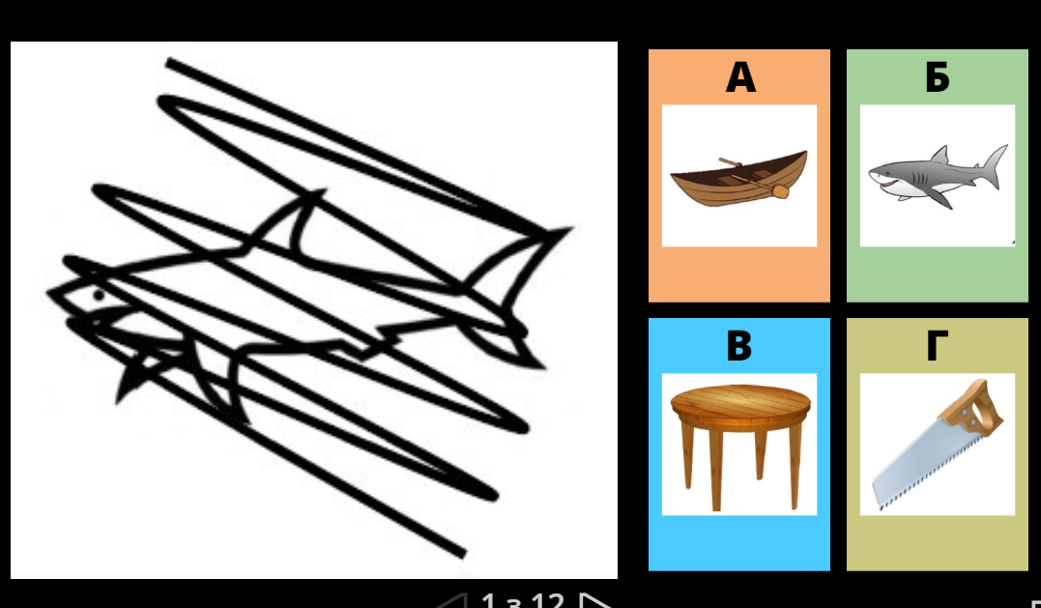
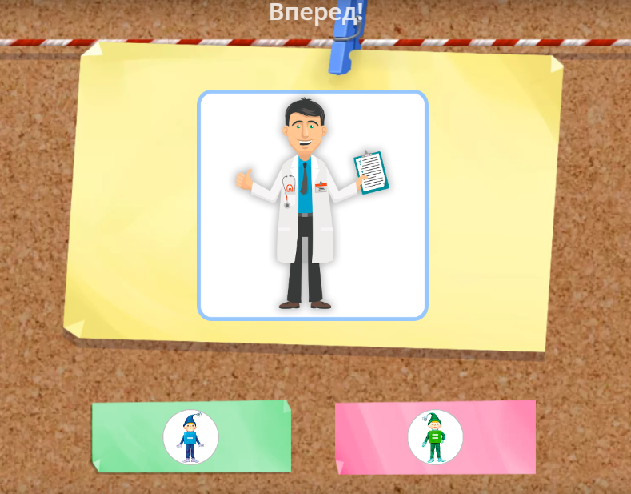
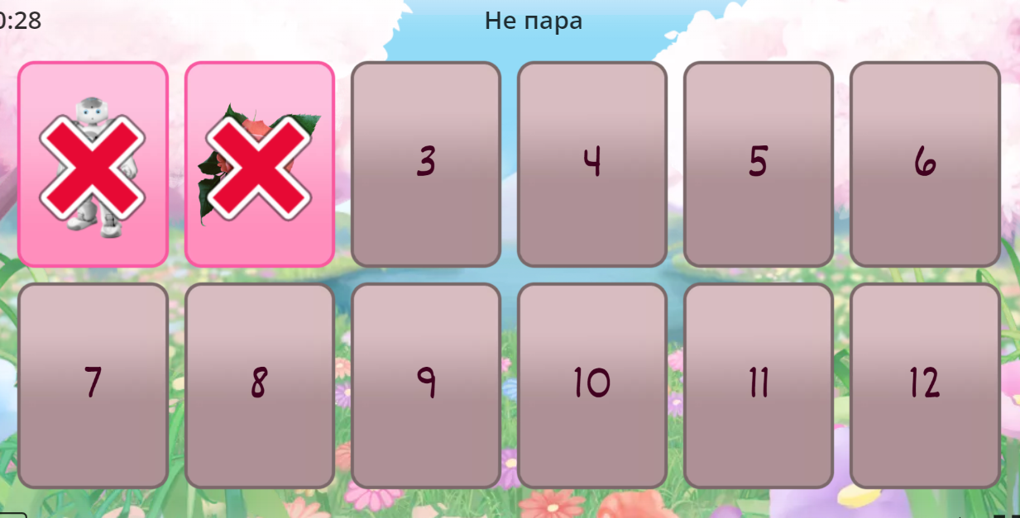
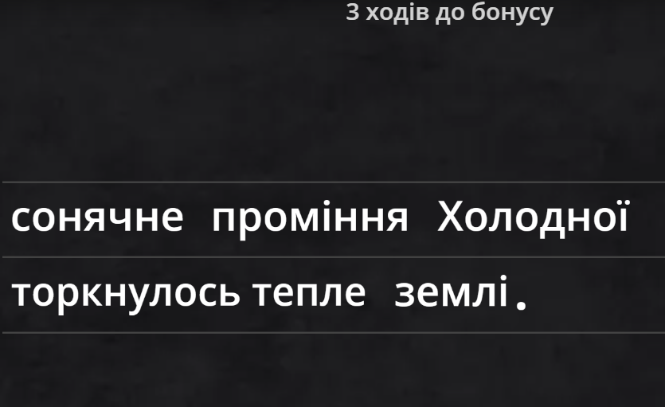
Вправи які діти люблять виконувати

Slide 4
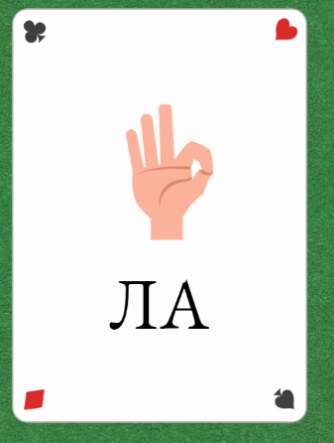
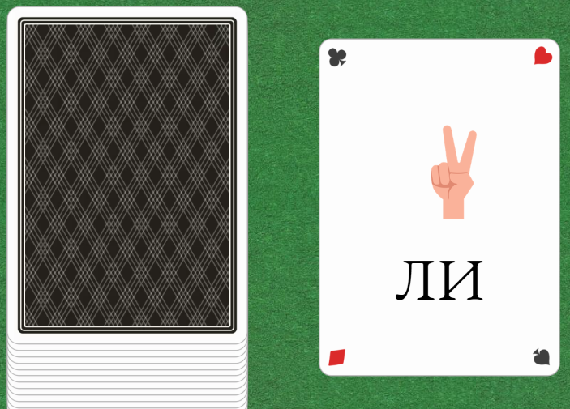
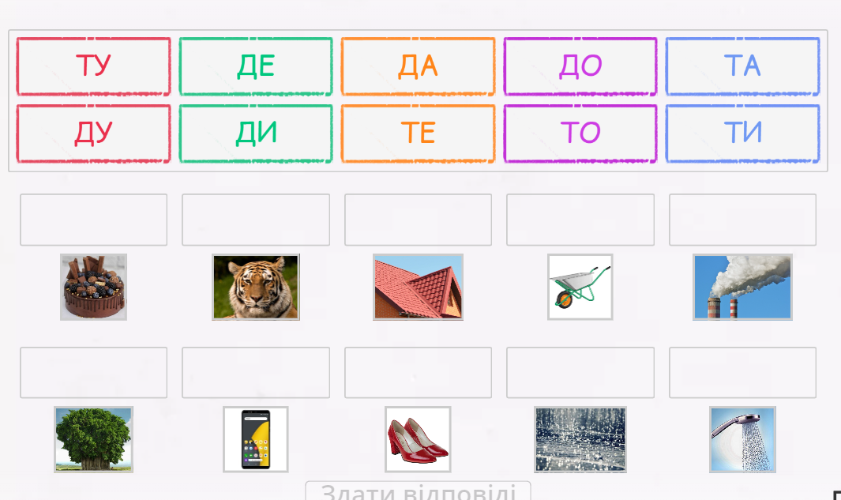

Slide 5
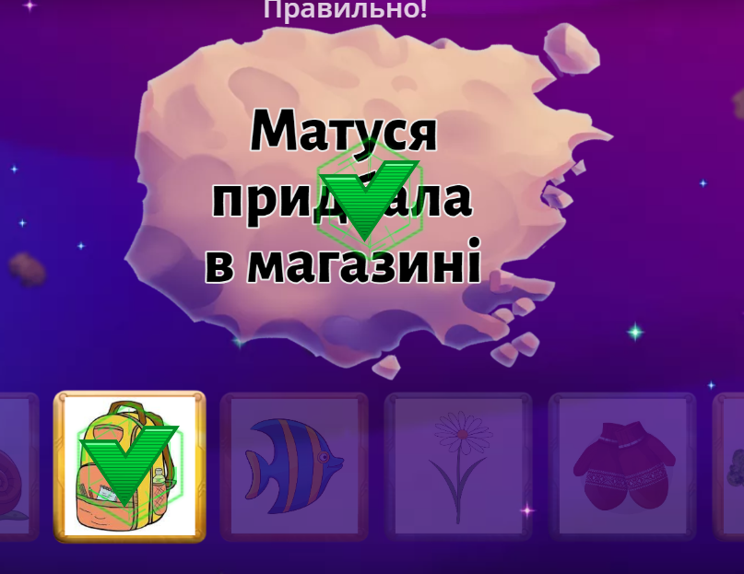
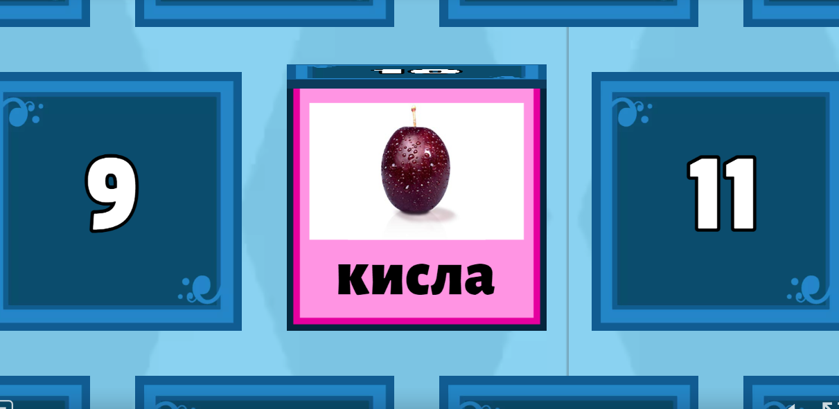
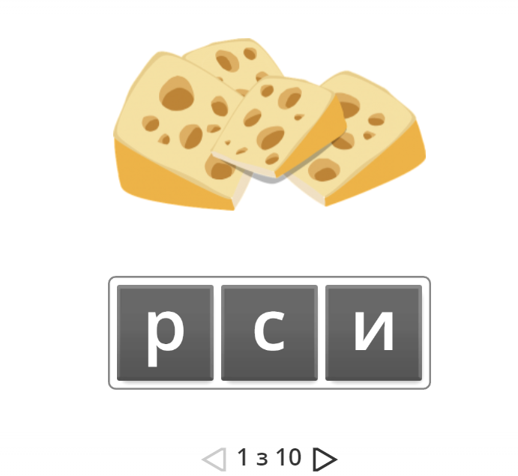

Slide 6
Дякую за увагу!

